Slide 1

Ứng dụng màn hình chờ
Giảng viên hướng dẫn: TS. Trần Việt Trung
Thành viên thực hiện:
Phạm Hoàng Đạt - 20101358
Kiều Đức Vũ - 20102576
Lê Xuân Hải - 20106092
Nguyễn Hưng - 20101673

Slide 2
Nội dung trình bày
Giới thiệu đề tài và phân chia công việc
Công nghệ sử dụng - RMI
Thiết kế và triển khai
Kết quả
Demo chương trình
Hỏi đáp

Slide 3
GiỚI THIỆU ĐỀ TÀI (1)
Ứng dụng Xuyên màn hình
Yêu cầu:
Chương trình được viết bằng ngôn ngữ Java
Xử dụng Frame work : Game Frame work
Xử dụng lập trình phân tán RMI
Xử dụng Canvas để thiết kế màn hình

Slide 4
GiỚI THIỆU ĐỀ TÀI (2)
Yêu cầu chức năng:
Các đối tượng trên màn hình có thể di chuyển giữa các máy khác nhau.
Quản lý các máy với các kích thước màn hình khác nhau
Có thể chọn nhiều background khác nhau
Chức năng signin và signout vào hệ thống của từng máy

Slide 5
GiỚI THIỆU ĐỀ TÀI (3)
Thành viên | Công việc – Tìm hiểu
Phạm Hoàng Đạt | Giao tiếp RMI – Server – trao đổi
Lê Xuân Hải | TK giao diện – Server
Kiều Đức Vũ | Client – Nhân vật
Nguyễn Ngọc Hưng | Client – Giao diện lựa chọn chính

Slide 6
Giới thiệu RMI
RMI là gì?
RMI hoạt động như thế nào?

Slide 7
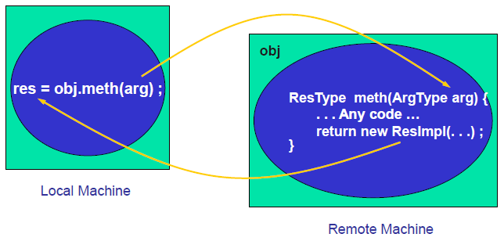
RMI là gì?

Slide 8
Cơ chế của RMI(1)
Server:
RMI server phải đăng kí với một lookup service để các client có thể tìm thấy nó.
Nền tảng Java cung cấp một ứng dụng rmiregistry, chạy ở một tiến trình độc lập, cho phép đăng kí dịch vụ RMI.
Ngay khi server được đăng kí, nó sẽ chờ các request đến từ phía các client.
Đi cùng với một đăng kí dịch vụ là một chuỗi tên cho các client phân biệt được các dịch vụ RMI
Các client có thể tham chiếu đến các dịch vụ trực tiếp thông qua registry

Slide 9
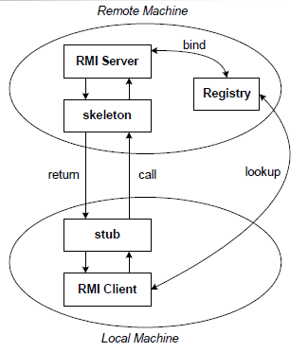
Cơ chế của RMI(2)
Client:
Client muốn sử dụng được các đối tượng từ xa
thì phải có một tham chiếu đến đối tượng đó.
Đối tượng đó sẽ có được thông qua RMI registry.
Các client request đến một dịch vụ qua
một URL có dạng
rmi://hostname:port/servicename
Sau khi đa nhận được đối tượng tham chiếu từ xa.
Client có thể thực hiện thao tác với đối tượng đó
như thể đối tượng đó ở cục bộ.

Slide 10
Cơ chế của RMI(3)
Skeleton và Stub:
Stub đóng vai trò như một proxy truyền tiếp các request tới RMI.
Skeleton: skeleton triệu gọi phương thức và truyền kết quả lại cho Stub
Chỉ là các interface, không cung cấp các cài đặt.
Truyền thông giữa Skeleton và Stub là TCP sockets.
Các tham số được truyền giữa Stub và Skeleton: các dữ liệu nguyên thủy và các đối tượng serializable.

Slide 11
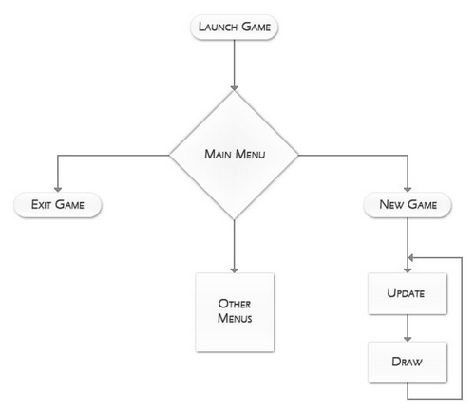
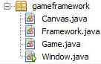
THIẾT KẾ CHƯƠNG TRÌNH Framework

Slide 12
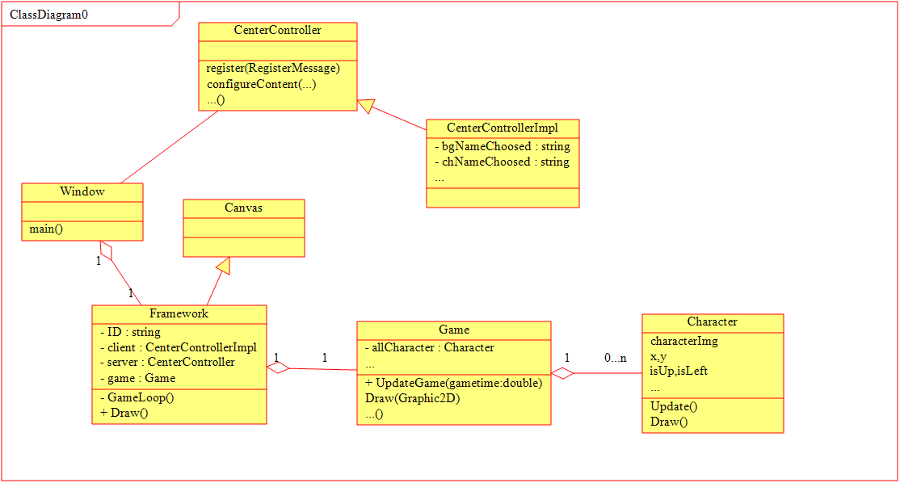
THIẾT KẾ CHƯƠNG TRÌNH

Slide 13
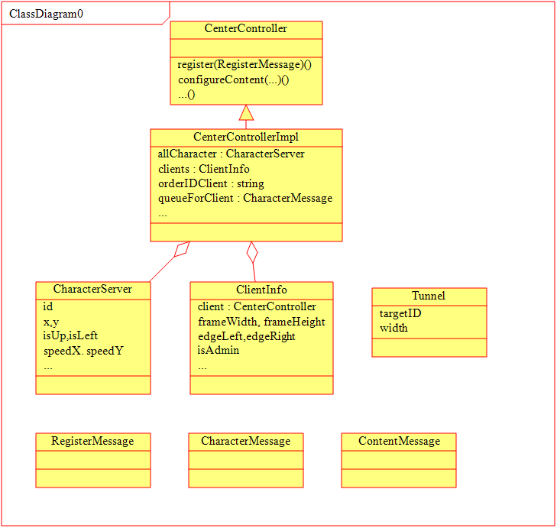
THIẾT KẾ CHƯƠNG TRÌNH

Slide 14
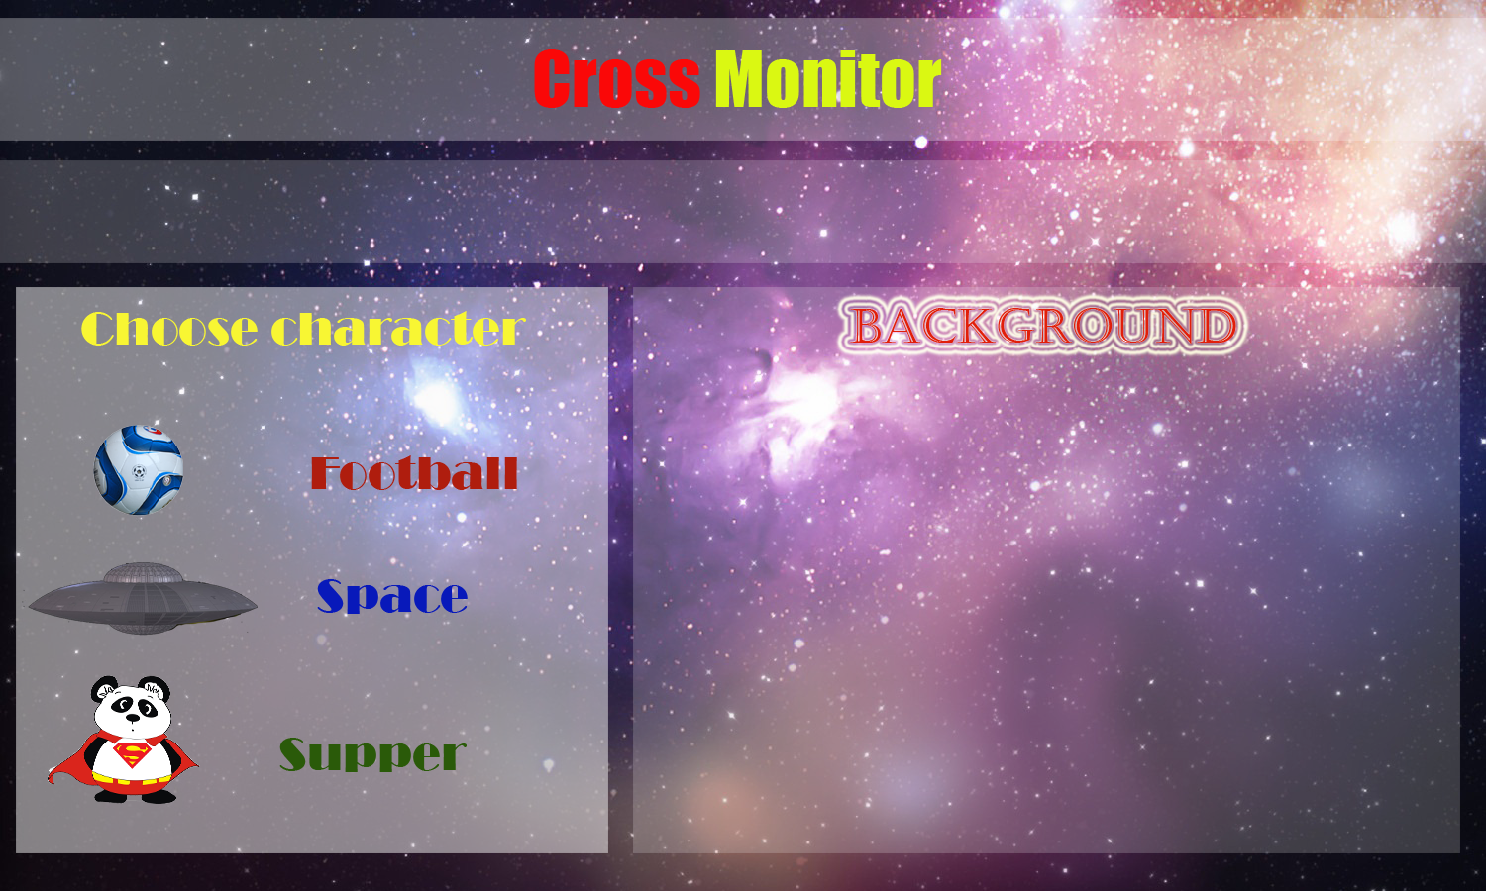
THIẾT KẾ GIAO DiỆN(1) V1.0 – Màn hình Cài đặt

Slide 15
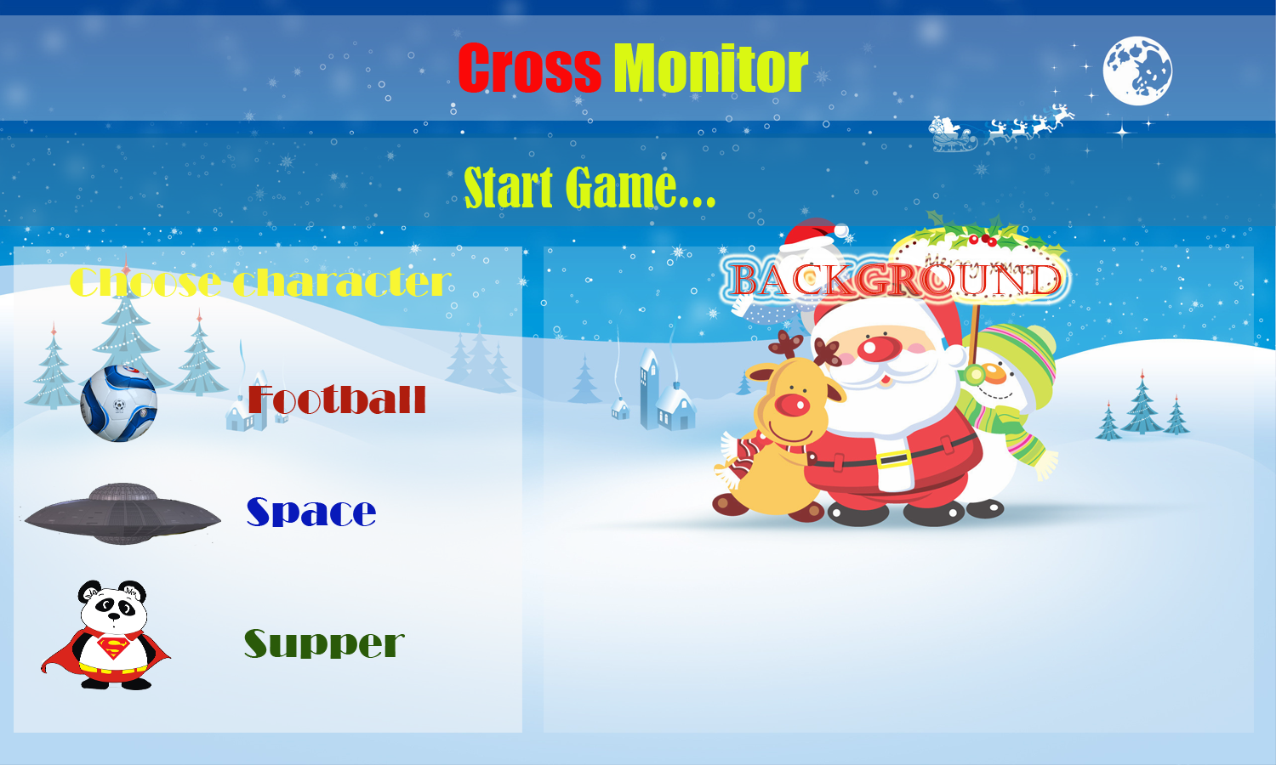
THIẾT KẾ GIAO DiỆN(2) V2.1 – màn hình cài đặt

Slide 16


THIẾT KẾ GIAO DiỆN(3) màn hình của các máy Client

Slide 17


THIẾT KẾ GIAO DiỆN(4) màn hình của các máy Client

Slide 18
Kết quả đạt được
Đã đạt được
Chương trình đã chạy thành công đúng với chức năng đặt ra
Cài đặt được giao thức RMI
Các thành viên trong nhóm cùng hỗ trợ nhau làm việc, nâng cao được kỹ năng trong việc thực hành làm việc với ngôn ngữ Java
Chưa đạt được
Chương trình vẫn còn đơn giản, chưa hoàn thiện
Chưa sử dụng hết khả năng của RMI (sử dụng RMI callback)
Chưa mô phỏng được chạy trên các máy vật lý độc lập

Slide 19
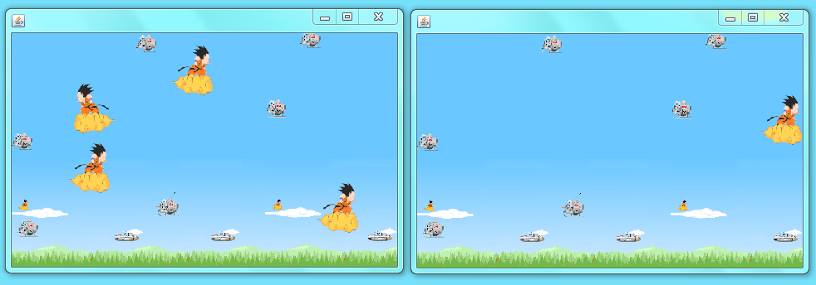
Demo chương trình(1)

Slide 20
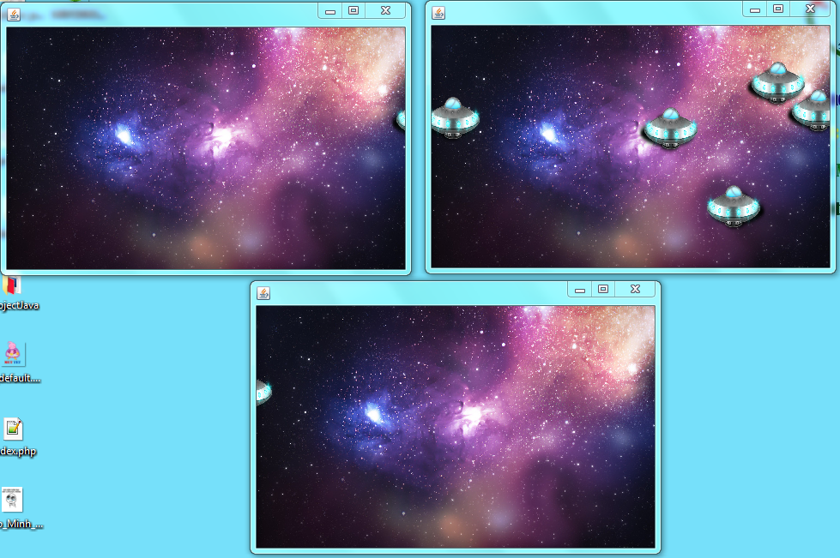
Demo chương trình(2)

Slide 21
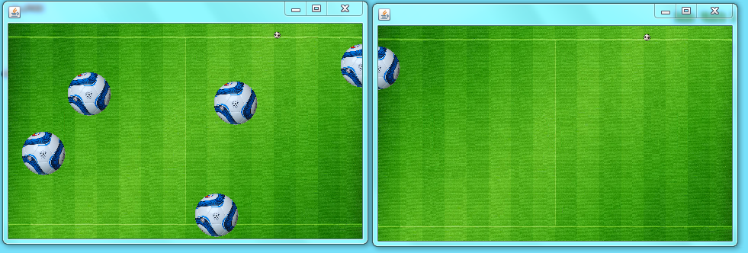
Demo chương trình(3)

Slide 22

HỎI ĐÁP

